Slide 1
ΞΕΝΑΓΗΣΗ ΣΤΟ ΣΠΙΤΙ ΤΟY FREUD
Ελένα Δημητρουλάκη

Slide 2
Το εξωτερικό του σπιτιού/μουσείου. Οδός: Berggasse 19, Βιέννη 1090 Αυστρία Γειτονιά: Σέρβιτεν Κουόρτερ

Slide 3
Η είσοδος του κτηρίου.

Slide 4
Ανεβαίνοντας τις σκάλες προς το σπίτι του Freud.

Slide 5
H πινακίδα του γραφείου του, με τις ώρες υποδοχής των ασθενών.

Slide 6
Οι δύο είσοδοι στο σπίτι του Freud ήταν έτσι διαμορφωμένες ώστε να μην υπάρχει σύγχυση μεταξύ των συγγενών και ασθενών του.

Slide 7
Ο χώρος αναμονής των ασθενών αλλά και χώρος συνάντησης του Freud με τους αρχικούς συνεργάτες του κάθε Τετάρτη. Όλοι μαζί είχαν συστήσει την "Wednesday Psychological Society", η οποία αποτέλεσε την απαρχή του παγκόσμιου ψυχαναλυτικού κινήματος.

Slide 8
Ένας τοίχος γεμάτες τιμητικές διακρίσεις. Ανάμεσα σε αυτές βρίσκεται και ο έπαινος από την Ελληνική Ιατρική Ερευνητική Κοινότητα του Πανεπιστημίου Αθηνών, με ημερομηνία 15 Δεκεμβρίου 1924.

Slide 9
Αναγνώριση του επιστημονικού έργου του Freud από τη Βρετανική Ψυχολογική Κοινότητα.

Slide 10
Ομαδική φωτογραφία από την επίσκεψη των Freud, Jung και Ferenczi στο Clark University, μετά από πρόσκληση του Stanley Hall, ο οποίος εικονίζεται στο μέσο της κάτω σειράς.

Slide 11
H τρίτη αδυναμία του Freud, εκτός των ταξιδιών και του καπνίσματος, ήταν η συλλογή αρχαίων αντικών και κειμηλίων, όπου έκαναν το γραφείο του να μοιάζει με αρχαιολογικό μουσείο. Ο ίδιος ανέφερε ότι τα αρχαία αυτά αντικείμενα του κρατούσαν συντροφιά όταν μελετούσε ή έγραφε.

Slide 12
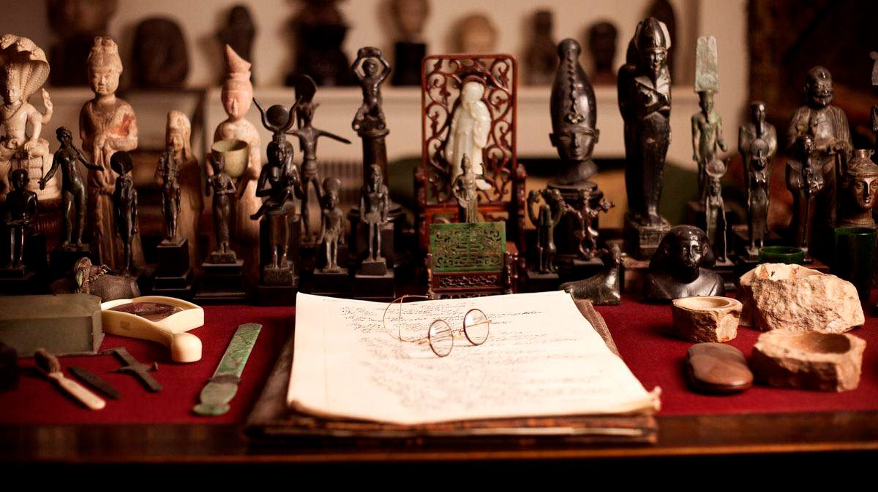
Η ΣΥΛΛΟΓΗ ΤΕΧΝΗΣ ΤΟΥ FREUD
Ο Φρόυντ άρχισε να συσσωρεύει αυτή την εκτεταμένη συλλογή το 1896 σε μια σημαντική συγκυρία στη ζωή του. Μόλις είχε πεθάνει ο πατέρας του, μόλις είχε ανοίξει το πρώτο του γραφείο και ήταν έτοιμος να ξεκινήσει τη δική του ανάλυση.
Έτσι οι πρώτες του αγορές ήταν γύψινα ιταλικά αγάλματα, όπως αυτό του Μιχαήλ Άγγελου ο «Πεθαμένος σκλάβος» έργο περίπου του 1513. Όσο περνάει ο καιρός το γούστο του γίνεται πιο εκλεπτυσμένο και συλλέγει μόνο πρωτότυπα αντικείμενα από την αρχαιότητα.

Slide 18
Στο δεξί χέρι του γραφείου του βρίσκεται ένα πολύτιμο αντικείμενο, ένα μαρμάρινο αγαλμάτιο του αρχαίου αιγυπτιακού θεού Thoth. Η Paula Fichtl, η πιστή οικονόμος του Φρόυντ, υπεύθυνη για το ξεσκόνισμα και την ακριβή τοποθέτηση του αγαλματιδίου, θυμάται πως ο γιατρός το χτυπούσε στο κεφάλι ή το χάϊδευε ενώ έγραφε ή σκεφτόταν βαθιά.

Slide 19
Η ψυχανάλυση και η αρχαιολογία δεν είναι ίδιες. “Τα ψυχικά αντικείμενα είναι ασύγκριτα πιο πολύπλοκα από τα υλικά του εκσκαφέα”, σημειώνει στις Κατασκευές στην Ανάλυση (1937). “Η κύρια διαφορά μεταξύ τους έγκειται στο γεγονός ότι για τον αρχαιολόγο η ανασυγκρότηση είναι ο σκοπός και το τέλος των προσπαθειών του, ενώ στην ψυχανάλυση η κατασκευή είναι μόνο προκαταρκτική εργασία.” Η συλλογή φαίνεται να ήταν προκαταρκτική εργασία και για τον Freud. Αργότερα τα αντικείμενα αυτά, έδωσαν νέες έννοιες για να εξηγήσουν την σημερινή ύπαρξή μας.

Slide 20
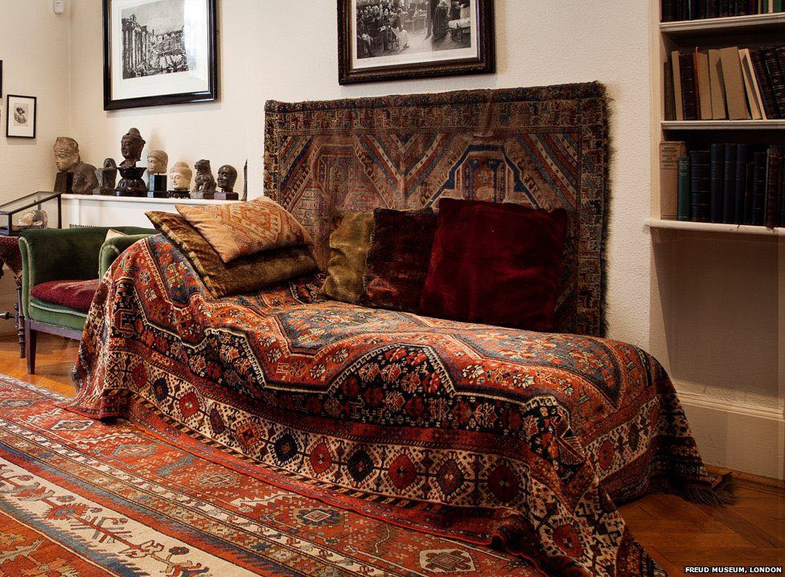
ΤΟ ΝΤΙΒΑΝΙ

Slide 21
- Η πρώτη εικόνα που έρχεται στο μυαλό των περισσότερων ανθρώπων όταν μιλάμε για ψυχολογία. - Οι ρίζες της χρήσης του βρίσκονται στην ύπνωση. Συνεχίστηκε «καταλάθος» σαν παλιά συνήθεια από τον Freud όταν ξεκίνησε την ψυχανάλυση. - Σύνδεση με την κατάσταση που βρισκόμαστε σε όνειρο (ίχνος ύπνωσης

Slide 22
- Σε αυτή την ατμόσφαιρα, γεννήθηκαν αυτοί που τους ονόμασε αργότερα ο Freud: ελεύθεροι συνειρμοί. - Παλινδρόμηση σε προηγούμενα στάδια της ζωής. - Κατάσταση έκθεσης και πλήρους ελευθερίας.

Slide 23
- Στην αρχή ο Freud μετακινούσε αρκετές φορές την καρέκλα μέχρι να βρει την ιδανική θέση. - Τελικά αποφάσισε να βρίσκεται πίσω από το ντιβάνι, στο προσκέφαλο του ασθενή. - Η ατμόσφαιρα τώρα πια είχε γίνει πιο κλινική, όπως άλλωστε ήταν και ο στόχος του Freud

Slide 24
- Μελέτες έχουν δείξει ότι όταν οι άνθρωποι είναι ξαπλωμένοι τείνουν να έρχονται πιο κοντά ο ένας με τον άλλο. (Πλεονέκτημα για την θεραπευτική συμμαχία). - Μέσα από την χαλάρωση και τους ελεύθερους συνειρμούς, ακριβώς επειδή ο αναλυόμενος δεν κοιτά κάποιον, είναι πιο εύκολο να εστιάσει και να εξωτερικεύσει σκέψεις και συναισθήματα. Καλύτερη αντίληψη στην διαφορά των σωμάτων. Το δικό του είναι ξεχωριστό, αυτόνομο. - Η φυσική ροπή των ανθρώπων όταν βρίσκεται πρόσωπο με πρόσωπο με κάποιον είναι να πχ. να χαμογελά να κάνει κινήσεις…

Slide 25
- Από αυτό ακριβώς θέλει να διαφοροποιηθεί η ψυχανάλυση. Από την συνηθισμένη καθημερινή συναναστροφή. - Η κάθε θέση που θα πάρει το χέρι ή το πόδι του αναλυόμενου ερμηνεύεται έχει κάποιο νόημα. - Επομένως οι θέσεις των αναλυτών – αναλυόμενων αποτελούν και μια βοήθεια και προς τον ψυχαναλυτή, καθώς του δίνεται χώρος και ελευθερία να σκεφτεί και να κάνει σωστά τη δουλειά του.

Slide 26
- Μια ψυχαναλύτρια μοιράζεται την εμπειρία της σαν αναλυόμενη : Λέγοντας πως, άλλα μοιραζόμαστε όταν κοιτάμε κάποιον (πόσο μάλλον τον αναλυτή μας) και άλλα όταν δεν έχουμε βλεμματική επαφή. - Επίσης, η είσοδος στο ασυνείδητο είναι έντονη και βαριά διαδικασία. Όταν ο αναλυόμενος είναι ανάσκελα, του δίνεται κουράγιο να συνεχίσει και να «αντέξει» το ταξίδι αυτό, σε αντίθεση με την όρθια στάση.

Slide 27
-Πλέον θεωρείται σύμβολο της ψυχανάλυσης. Το ντιβάνι είναι σαν το νυστέρι του χειρουργού. -Βέβαια ο καναπές αυτός δεν είναι πανάκεια και πρέπει πάντα λαμβάνεται υπόψη τι ταιριάζει στον καθένα. - Υπάρχουν και οι ψυχαναλυτές που τον εντάσσουν στα πλαίσια του αναχρονισμού και προτιμούν να ενισχύουν την επαφή τοποθετώντας αντικριστά δυο καρέκλες.

Slide 28
Φωτογραφίες από το μέρος που γεννήθηκε ο Freud. Η φωτογραφία δεξιά επάνω απεικονίζει την αρχική του κατοικία στο Freiberg.

Slide 29
O Freud το 1863 περίπου. Για τη νεανική του ηλικία έγραφε: "Πιστεύω ότι οι άνθρωποι βλέπουν σε εμένα κάτι εξωπραγματικό και ο αληθινός λόγος είναι ότι ποτέ δεν ένιωσα νέος και τώρα που εισέρχομαι στην φάση της ωριμότητας, δεν μπορώ να ωριμάσω κατάλληλα..." (προς τη Martha Bernays, 2/02/1886)

Slide 30
To ζεύγος Sigmund Freud και Martha Bernays στο Αμβούργο το 1885. Σε απόσπασμα επιστολής του, γράφει προς τη γυναίκα του: "Αυτή η επιμονή που έχουμε δείξει, είναι ικανή να λιώσει την καρδιά της πέτρας και θα δεις ότι, όταν παντρευτούμε, όλη η οικογένεια θα μας ευχηθεί να ζήσουμε ευτυχισμένοι. Τότε με τη σειρά μας, θα πρέπει να λειτουργήσουμε ως πρότυπο για τις μελλοντικές γενεές των ερωτευμένων ζευγαριών, μόνο και μόνο επειδή είχαμε το θάρρος να ερωτευτούμε ο ένας στον άλλον και να το υπερασπιστούμε, χωρίς να ζητήσουμε την άδεια κανενός".

Slide 31
To σπίτι του Freud είναι πλέον γεμάτο με φωτογραφίες που δείχνουν στον επισκέπτη τη διαμόρφωσή του γραφείου του πριν μετακομίσει για το Λονδίνο και πάρει μαζί του τα περισσότερα από τα προσωπικά του αντικείμενα.

Slide 36
Ο Sigmund Freud στην ηλικία των 50 ετών, 1906.

Slide 37
Ο Freud και η κόρη του Sophie, το 1912 περίπου. Μόλις είχε γυρίσει από τις διακοπές της στο Αμβούργο και είχε εκμυστηρευθεί στον πατέρα της ότι αρραβωνιάστηκε κρυφά τον Max Halberstadt. Ο Freud αντέδρασε ψύχραιμα και έδωσε την ευχή του στο ζεύγος.

Slide 38
Με τα εγγόνια του, Ernst και Heinerle, τους γιούς του Max και της Sophie.

Slide 39
Ο Freud με την κόρη του Anna το 1920 στο 6ο Διεθνές Ψυχαναλυτικό Συνέδριο στη Χάγη.

Slide 40
Η πολυθρόνα του ήταν ειδική παραγγελία, την οποία έχει επιμεληθεί ο ίδιος.

Slide 41
Προτομή του στο σπίτι/μουσείο.

Slide 42
ΠΗΓΕΣ:
The Use of the Analytic Couch, Harold Kelman MD, The American Journal of Psychoanalysis
Two Views on the Use of the Couch: The Couch, Richard Robertiello MD, The Psychoanalytic Review
https://www.bbc.com/news/magazine-33079041
https://www.psychologynow.gr/istoria-psyxologias/psyxologikoi-stathmoi/1056-sto-spiti-tu-sigmund-freud-stin-afetiria-tis-psichanalisis.html
https://ikastikos-kiklos.com/%CF%80%CF%89%CF%82-%CE%B7-%CE%BC%CE%B5%CE%B3%CE%AC%CE%BB%CE%B7-%CF%83%CF%85%CE%BB%CE%BB%CE%BF%CE%B3%CE%AE-%CF%84%CE%AD%CF%87%CE%BD%CE%B7%CF%82-%CF%84%CE%BF%CF%85-%CF%86%CF%81%CF%8C%CF%85%CE%BD%CF%84/
https://www.psychologytoday.com/us/blog/headshrinkers-guide-the-galaxy/201401/what-is-psychoanalysis
https://www.psychologytoday.com/us/blog/headshrinkers-guide-the-galaxy/201404/whats-the-couch-got-do-it

